Slide 1


心灵驿站
陈震 唐昱倩 王崇宇

Slide 2


CONTENTS
01
作品简介
简介、软件背景、必要性及意义、小组分工
02
作品展示
首页及遇见自己界面、登录注册界面、welcome界面、主题选择界面、心理咨询界面
03
技术实现
开发环境、技术、数据库设计、后端开发

Slide 3

PART.
01
作品简介
简介、软件背景、必要性及意义、小组分工

Slide 4
心灵驿站
01
本网站是一门有关心理辅导的网站。用户可以在本网站注册、登录、修改个人资料、进行心理测试及心理咨询，还能根据自己的年龄段查看相应阶段的现象。我们旨在避免或消除青少年种种心理压力而造成的心理应激、心理危机或心理障碍，增进心身健康，以积极的、正常的心理状态去适应当前和发展的社会环境。

Slide 5
软件背景、必要性及意义
02
在我国社会变迁过程中，社会生活发生了许多复杂的变化，青少年心理健康问题一直是社会所关注的焦点问题之一，各个学校对学生的心理健康的问题都相当重视，经常性的组织对学生进行心理调查，以达到尽早发现，尽早治疗的目的。
开发本网站是为了让更多的青少年了解自己的心理健康状态。由于现在学习，生活与就业的压力不断的加大，现今的大学生也面临着来自社会与家庭的重重压力，如果得不到老师或家长的正确引导很可能误入歧途。

Slide 6
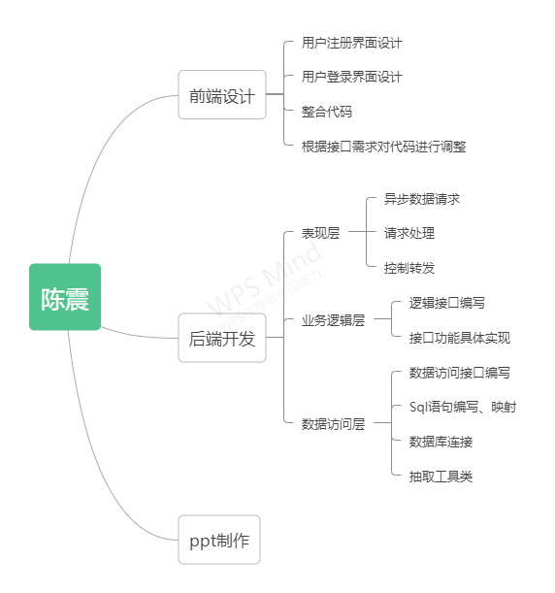
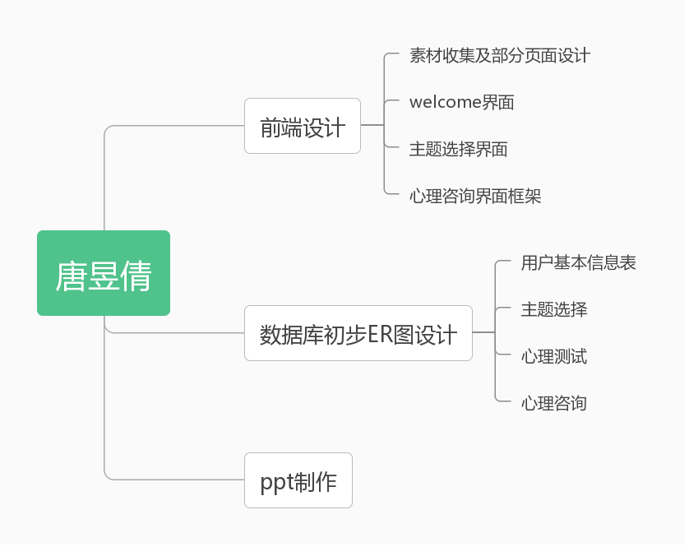
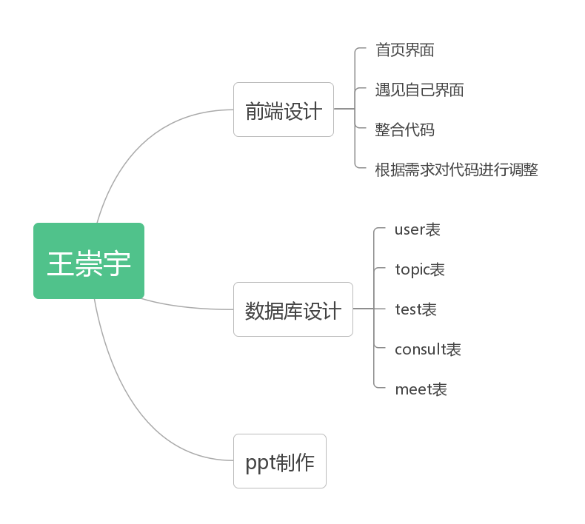
小组分工
03

Slide 7
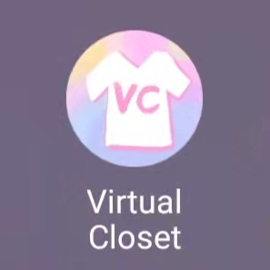
PART.
02
作品展示
首页及遇见自己界面、登录注册界面、welcome界面、主题选择界面、心理咨询界面、

Slide 8

首页
01
首页的登录动画可以让用户简明了解我们的软件，用户点击进入后会跳转到登录界面。

Slide 9
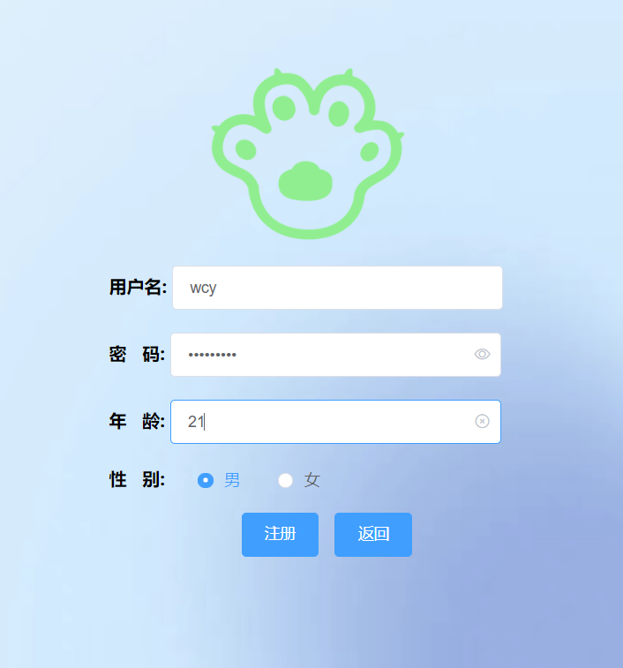
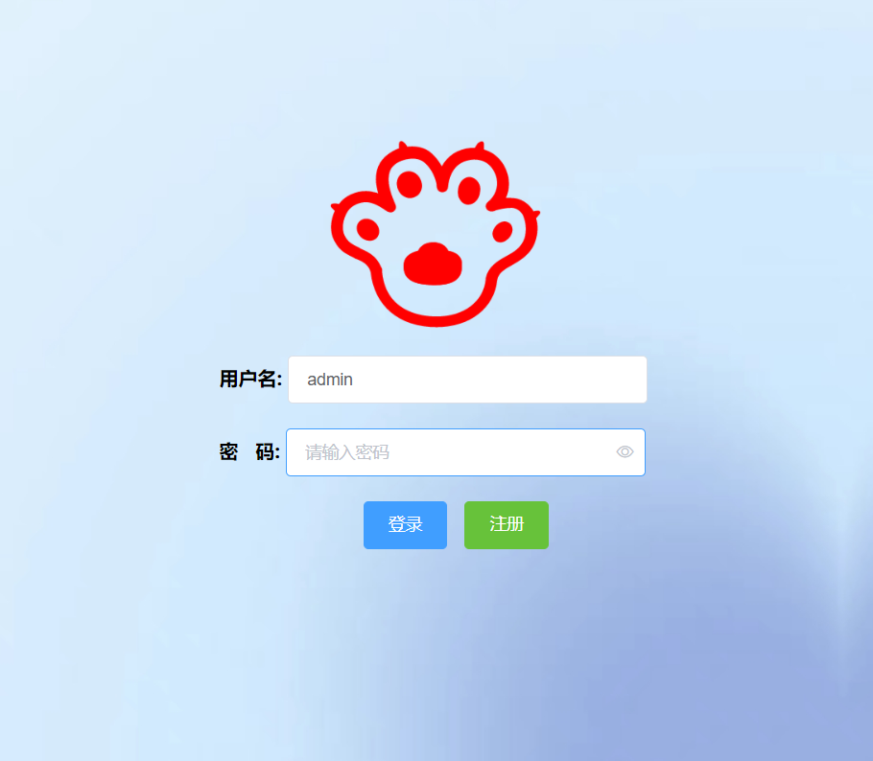
登录、注册界面
02
上方的小爪子是一个密码复杂程度判断的可视化界面。根据用户密码的复杂程度会变化颜色。(0~6简单、6~10中等、10以上复杂)

Slide 10
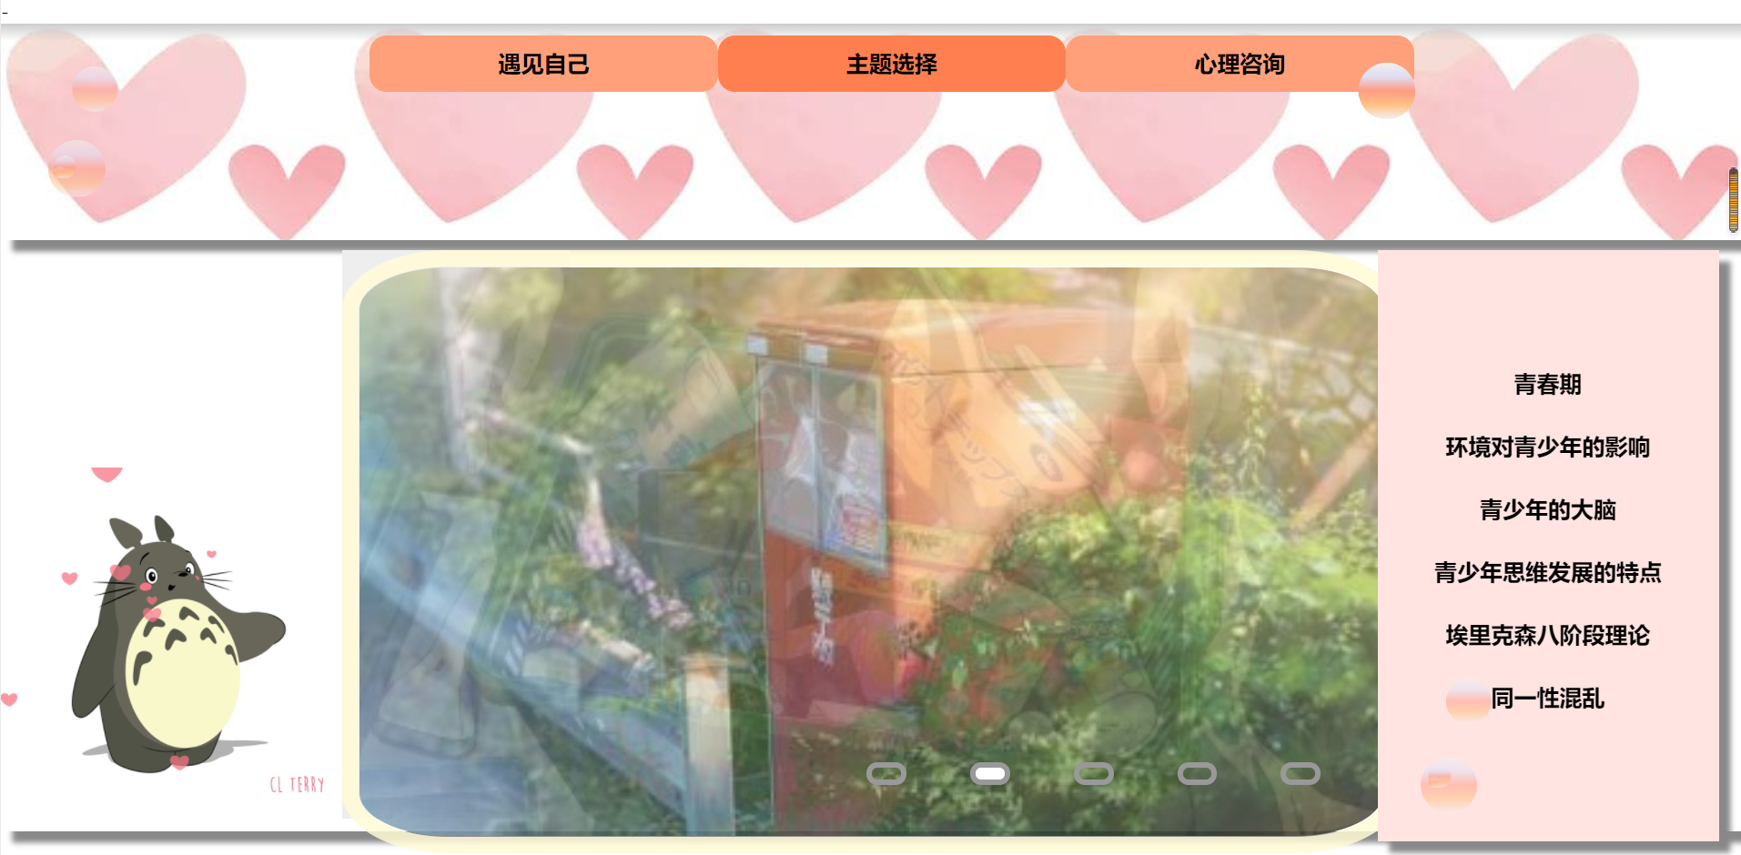
welcome页面
03
用户登录成功后会跳转到此页面，通过添加从底部升起的少量泡泡使整个网页更有动态感。

Slide 11
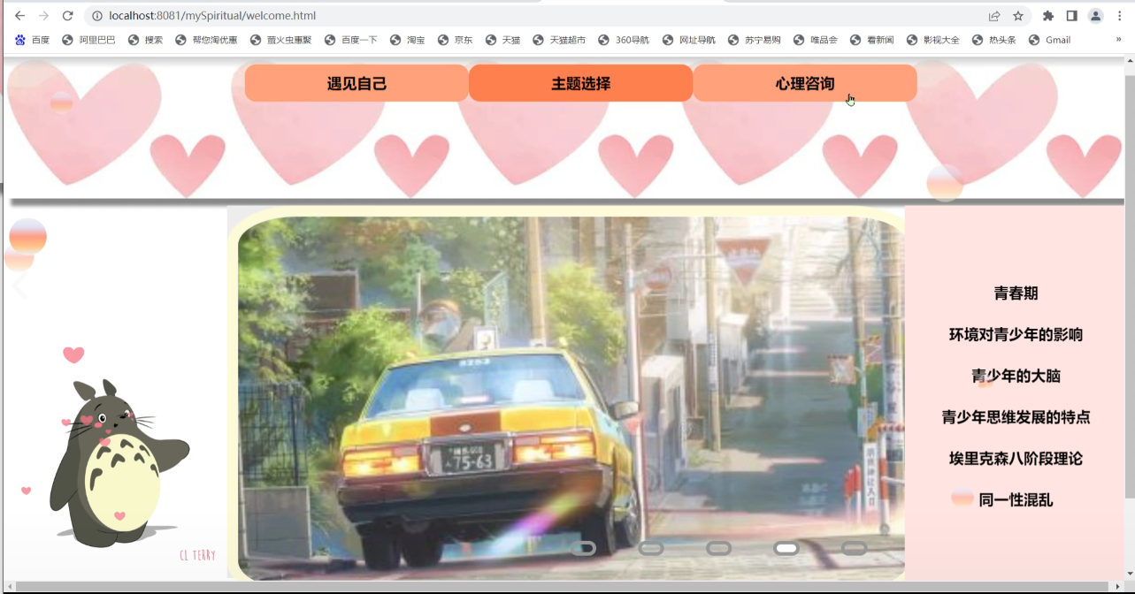
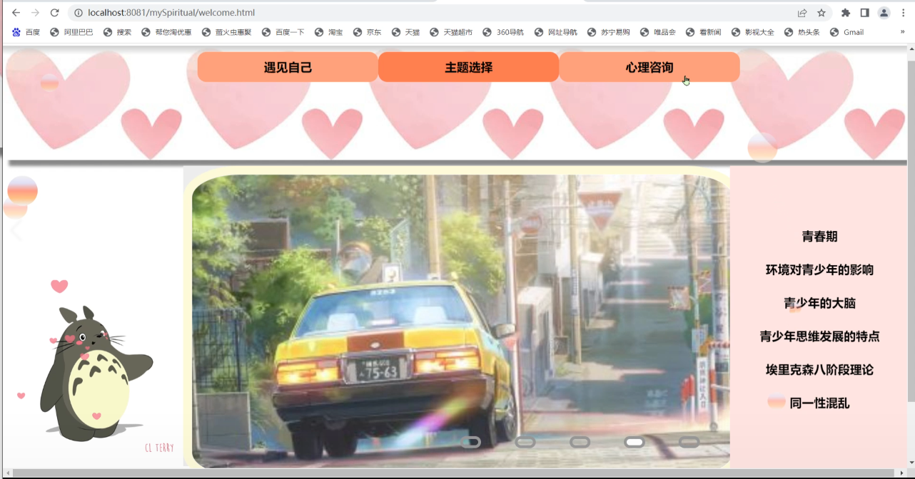
welcome页面
03
top部分是一个导航栏，鼠标滑过该区域时弹出，鼠标挪走时菜单栏消失
页面左边有一列相关网页的链接，鼠标点击会自动跳转
中间部分有一个动态的图片轮播，5张图片自动播放，鼠标点击右下角相应标志时图片轮播会停在该图片上
页面右边放了一张动态图，增加网页趣味性

Slide 12
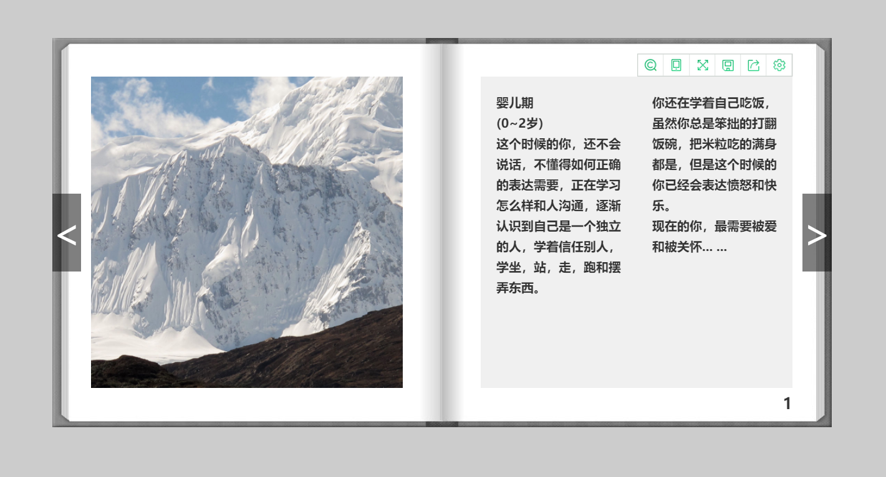
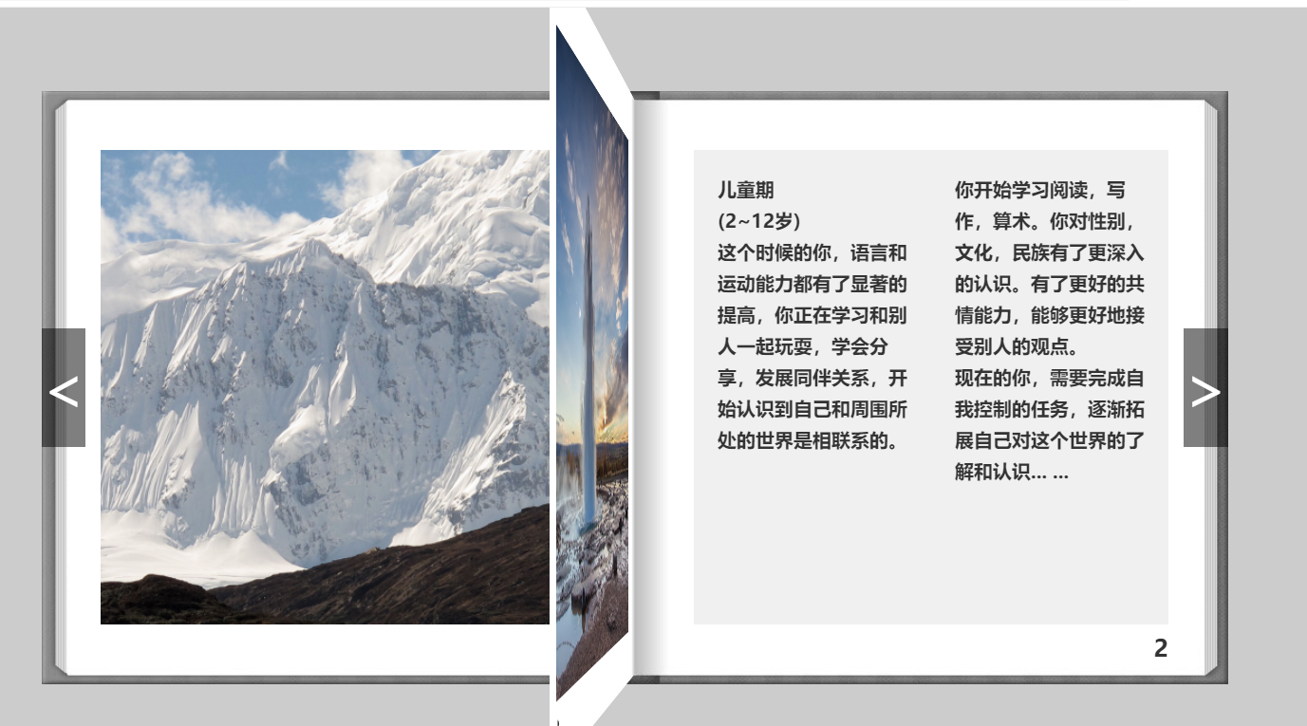
遇见自己页面
04
点击导航栏的“遇见自己”会跳转到此页面。此页面是一个仿真书页，会根据用户的年龄显示相应阶段的现象。

Slide 13
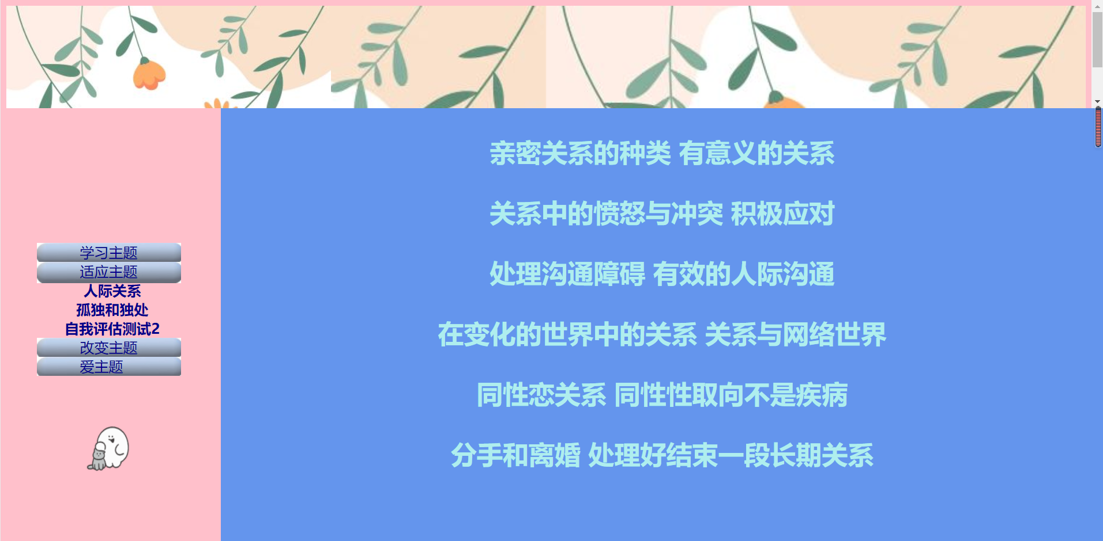
05
主题选择页面
点击导航栏的“主题选择”会跳转到此页面。用户在选择相应主题下的具体内容后，页面中会显示对应的内容。共有四个主题，每个主题的背景颜色不同。

Slide 14
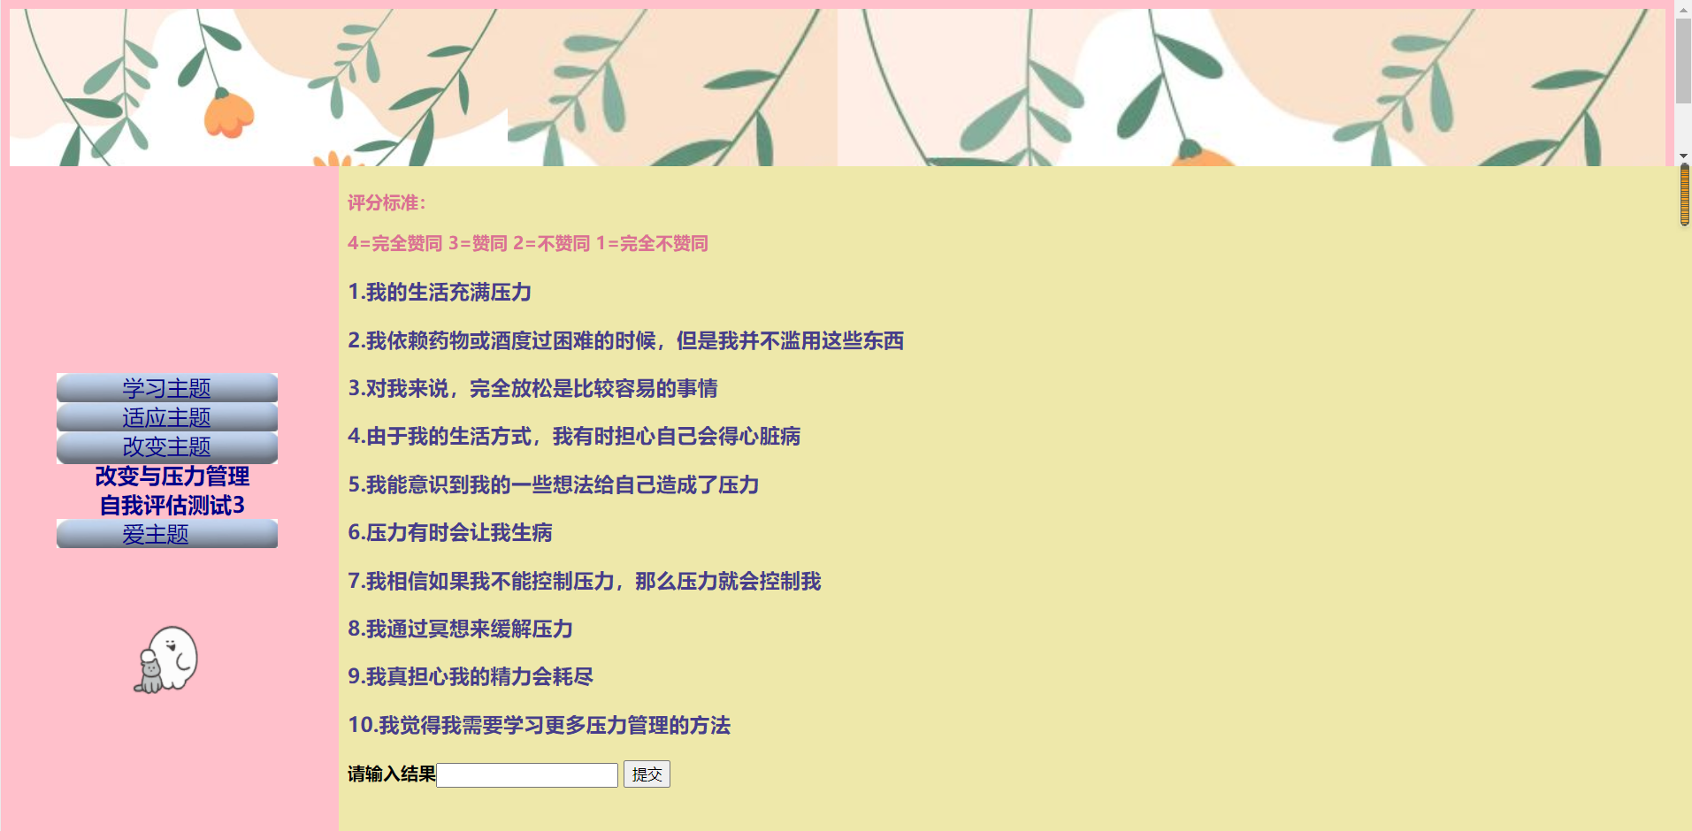
06
主题选择页面
这里添加了一张动图，点击动图可以跳转回welcome界面
每一种主题对应有一套测试题，用户测试后点击提交会将结果保存到数据库，之后再由专业人员对结果进行分析。

Slide 15
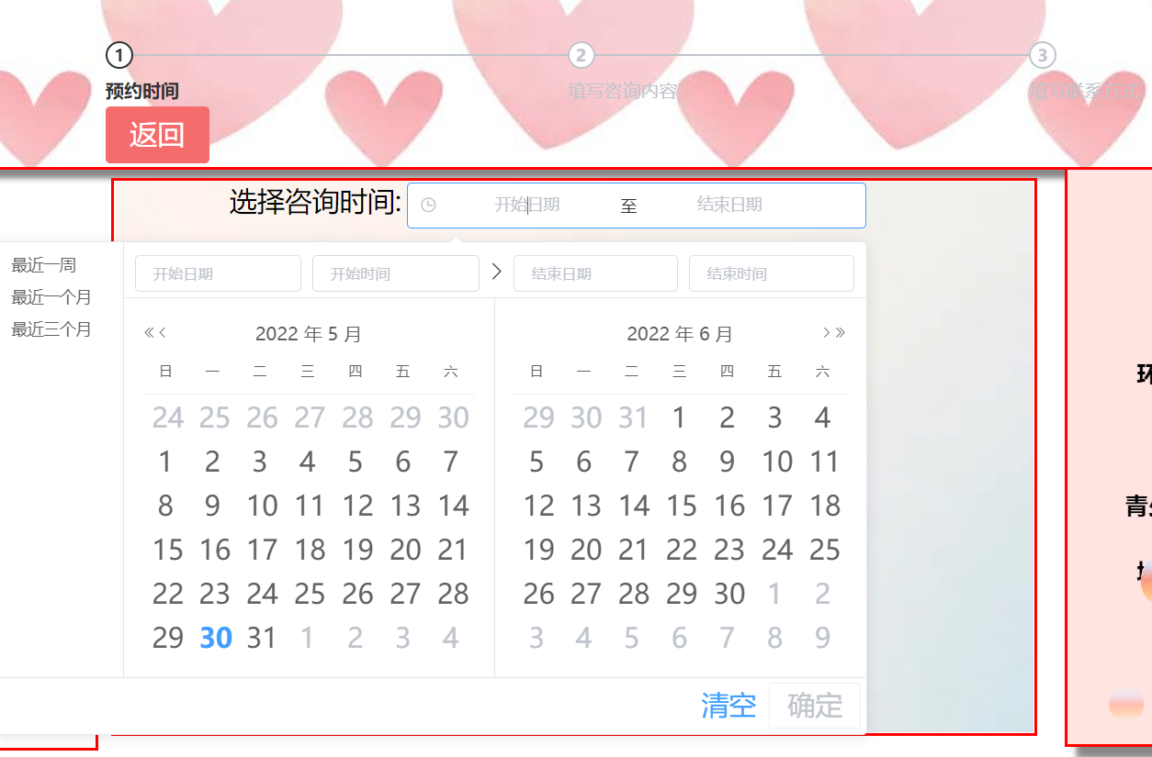
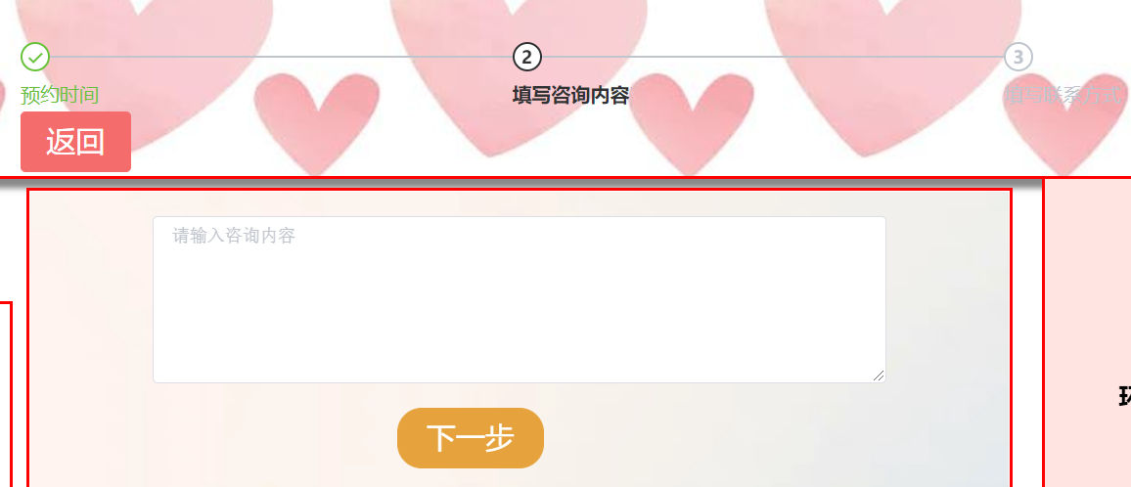
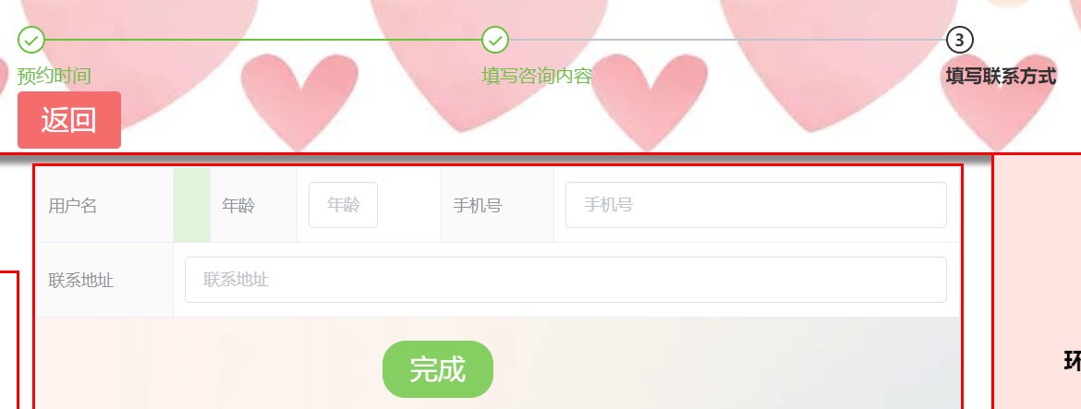
心理咨询页面
07
点击导航栏的“心理咨询”会跳转到此页面。用户按提示执行三个步骤即可预约咨询，分别是：选择咨询时间、填写咨询内容、填写联系方式。

Slide 16
PART.
03
技术实现
数据库设计、后端开发

Slide 17
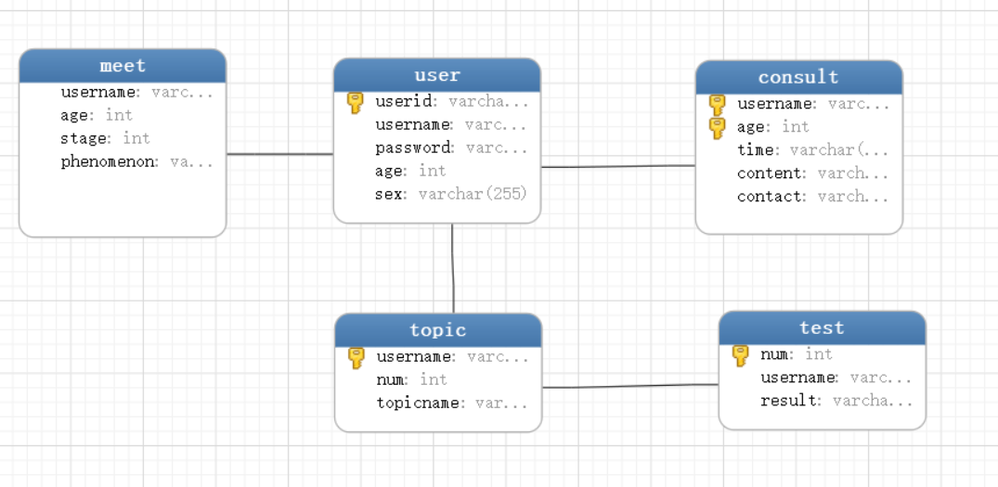
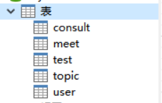
数据库设计
02
我们的数据库采用mysql编辑，运用sql语句对数据库中的数据进行增、删、改、查.
共有5个表，E-R关系如右图：

Slide 18
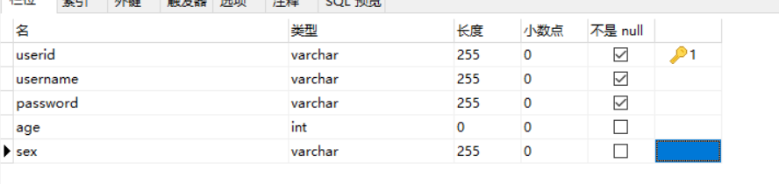
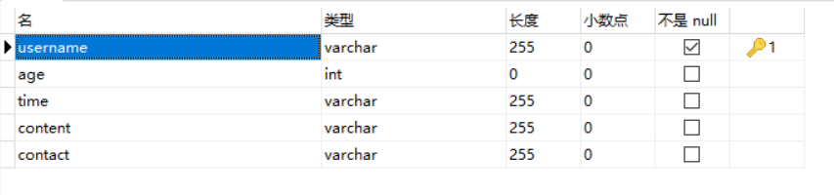
数据库设计
03
用户设计——user表
心理咨询——consult表

Slide 19
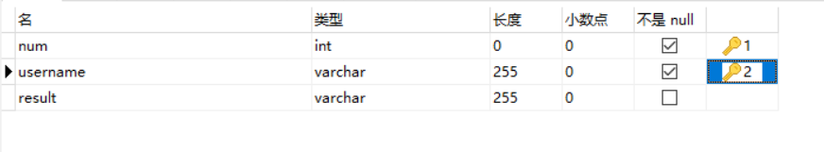
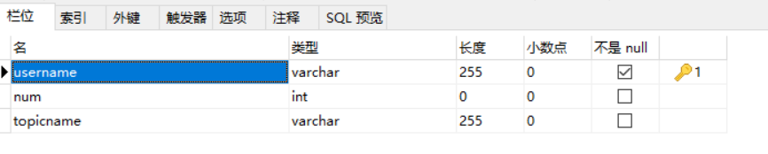
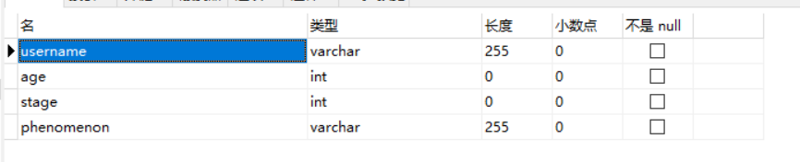
数据库设计
04
心理测试——test表
主题选择——topic表
遇见自己——meet表

Slide 20
后端开发
Maven
Apache Maven是一个项目管理和构建工具。基于项目对象模型（POM）的概念，Maven可以从一条中心信息中管理项目的构建，报告和文档。
Maven模型
构建的项目结构

Slide 21
后端开发
Cookie：客户端会话技术，将数据保存到客户端，以后每次请求都携带Cookie数据进行访问。

Slide 22
后端开发
数据库连接池
负责分配、管理和释放数据库连接，它允许应用程序重复使用一个现有的数据库连接，而不是再重新建立一个

Slide 23

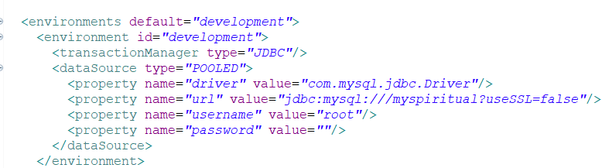
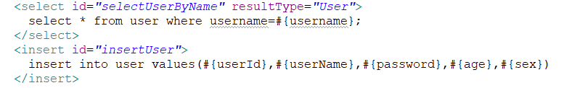
后端开发
MyBatis
是一款优秀的持久层框架，用于简化JDBC开发，它支持自定义 SQL、存储过程以及高级映射。MyBatis 免除了几乎所有的 JDBC 代码以及设置参数和获取结果集的工作。

Slide 24
后端开发
MVC模式
MVC 是一种分层开发的模式，其中：
M：Model，业务模型，处理业务
V：View，视图，界面展示
C：Controller，控制器，处理请求，调用模型和视图
MVC 好处：
职责单一，互不影响。每个角色做它自己的事，各司其职。
有利于分工协作。
有利于组件重用

Slide 25
后端开发
三层架构
com.journey.web
com.journey.service
com.journey.mapper
数据访问层：对数据库的CRUD基本操作
业务逻辑层：对业务逻辑进行封装，组合数据访问层层中基本功能，形成复杂的业务逻辑功能。
表现层：接收请求，封装数据，调用业务逻辑层，响应数据

Slide 26
后端开发
AJAX
AJAX (Asynchronous JavaScript And XML)：异步的 JavaScript 和 XML。
2.异步交互：可以在不重新加载整个页面的情况下，与服务器交换数据并更新部分网页的技术
1. 与服务器进行数据交换：

Slide 27
后端开发
Axios异步框架
Axios 对原生的AJAX进行封装，简化书写。
axios({
method: "get",
url:"http://localhost:8080/mySpiritual/user/Login",
params: param
}).then((resp) => {
}

Slide 28
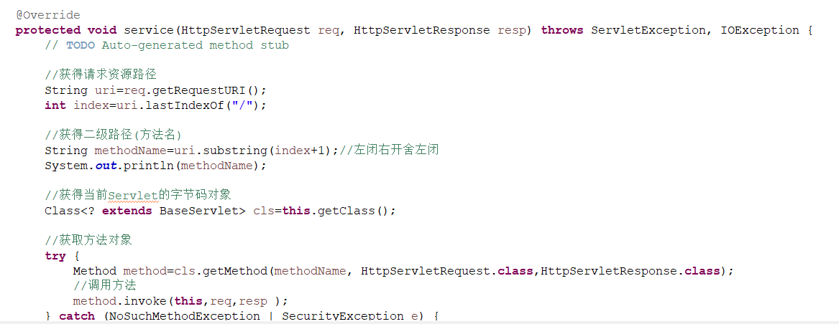
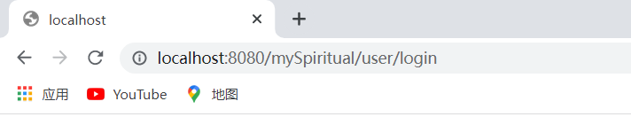
后端开发
Web 层的 Servlet 个数太多，不利于管理和编写,怎么办？
框架设计的灵魂：
Java反射
对于任意一个类，都能够知道这个类的所有属性和方法；对于任意一个对象，都能够调用它的任意一个方法和属性

Slide 29

THANKS
Designed by Chenzhen,Tangyuqian, Wangchongyu

